Slide 1
ПРЕЗЕНТАЦИЯ к викторине по ФЦКМ для подготовительной группы
к тематической неделе : «Цветы»
Автор: Масейкина Людмила Петровна
ГБОУ Школа № 138, г.Москва.

Slide 2
Материал предназначен для воспитателей подготовительных групп.
Интеграция образовательных областей: речевое развитие, познание, физическое развитие, социально – коммуникативное.
Цель. Закрепить знания детей цветов.
Образовательные задачи:
Закрепить у детей названий разных цветов.
Упражнять в умении выделять пересекающиеся подмножества.
Упражнение детей в умении отгадывать загадки
Упражнять детей в умении разгадывать элементарные ребусы.
Закрепить умение детей разгадывать шифровки.
Развивающие задачи:
Развивать память, речь, мышление.
Развивать слуховое и зрительное внимание.
Развивать мелкую моторику.
Воспитательные задачи:
Воспитывать интерес и любовь к живой природе.
Воспитывать умение работать в команде.

Slide 3
Пояснения к ходу викторины.
Дети разделяются на две команды (Розы , Ромашки), выбирают капитанов и садятся за игровые столы., каждая команда за свой.
За правильные ответы дети получают фишки. Количество фишек подсчитывается по окончании викторины. Победители выбирают тему следующей викторины.
Вопросы в викторине распределены по парам, один вопрос из пары однотипных вопросов -одной команде. Сначала вопрос зачитывается для одной команды. Дети совещаются около одной минуты и дают ответ. При неправильном ответе право ответить передаётся команде соперника. Затем на свой вопрос отвечает вторая команда. Мозаики, шифровки и ребусы команды решают одновременно, каждая на своём столе. Для решения команды используют кассы букв.
Материалы и оборудование: мультимедийный проектор, презентация, фишки; кассы букв, шифровки, специальные маркеры для доски, мозаики - 2шт,
Предварительная работа: ознакомление с цветковыми растениями, решение ребусов, выделение пересекающихся подмножеств, выкладывание мозаичных узоров, игры в лото, домино на соответствующую тематику, разгадывание загадок, чтение коротких слов, выкладывание слов из букв.

Slide 4
Ц В Е Т Ы –
К Р А С А
П Р И Р О Д Ы !

Slide 5
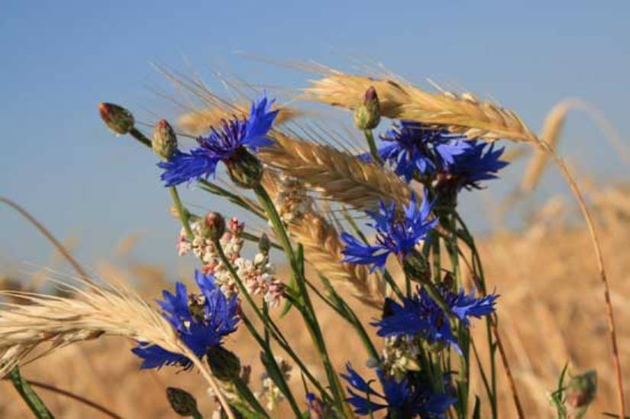
Словно синий огонёк Кто-то вдруг во ржи зажёг. Яркий полевой цветок. Что же это?
Василёк

Slide 6
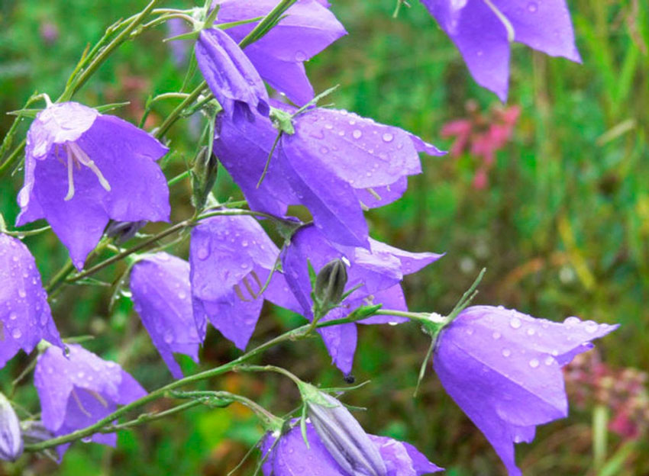
Колокол колышется, А звона не слышится.
Колокольчик

Slide 7
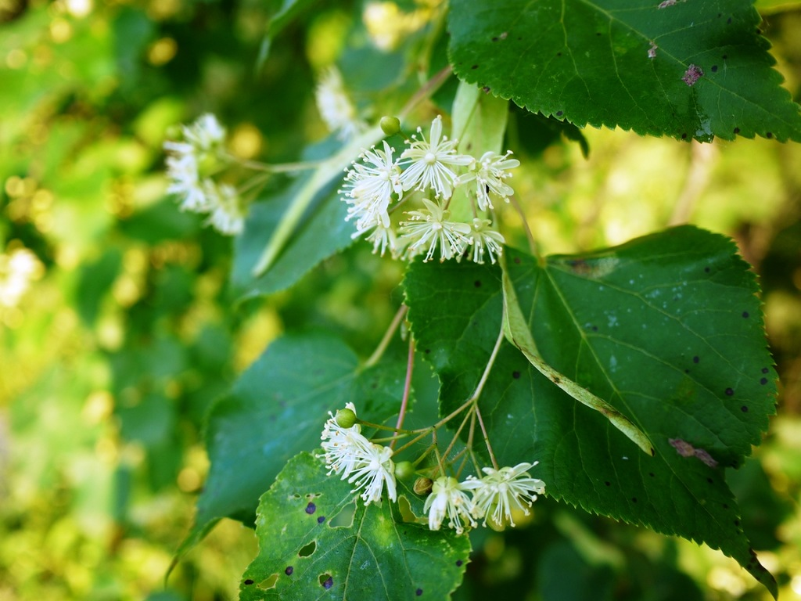
Какое дерево так цветёт?
липа

Slide 8
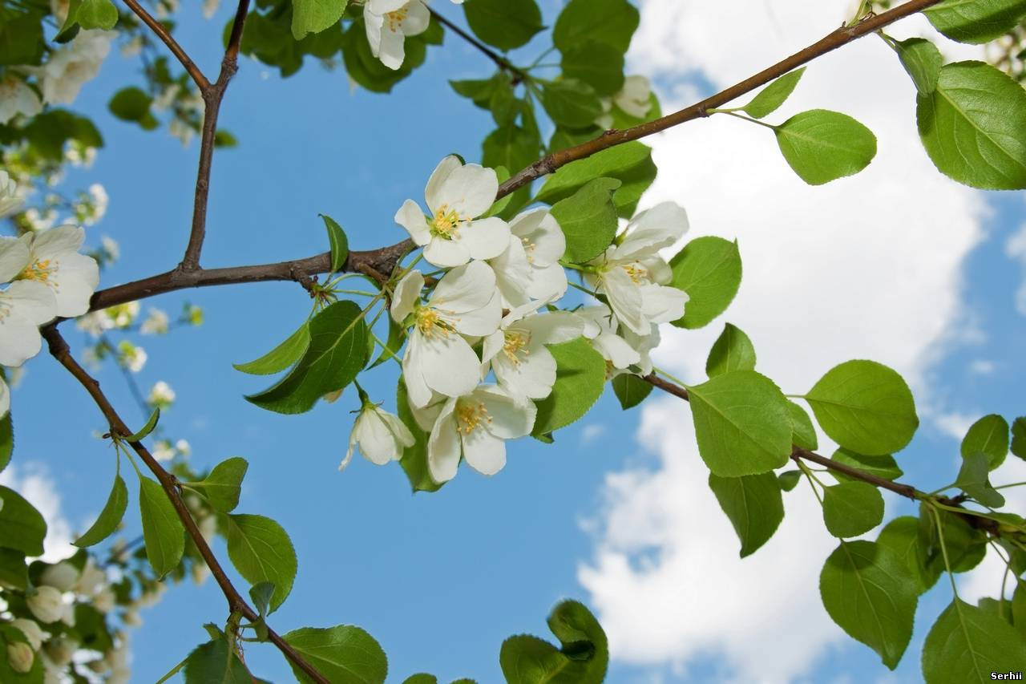
Какое дерево так цветёт?
яблоня

Slide 9
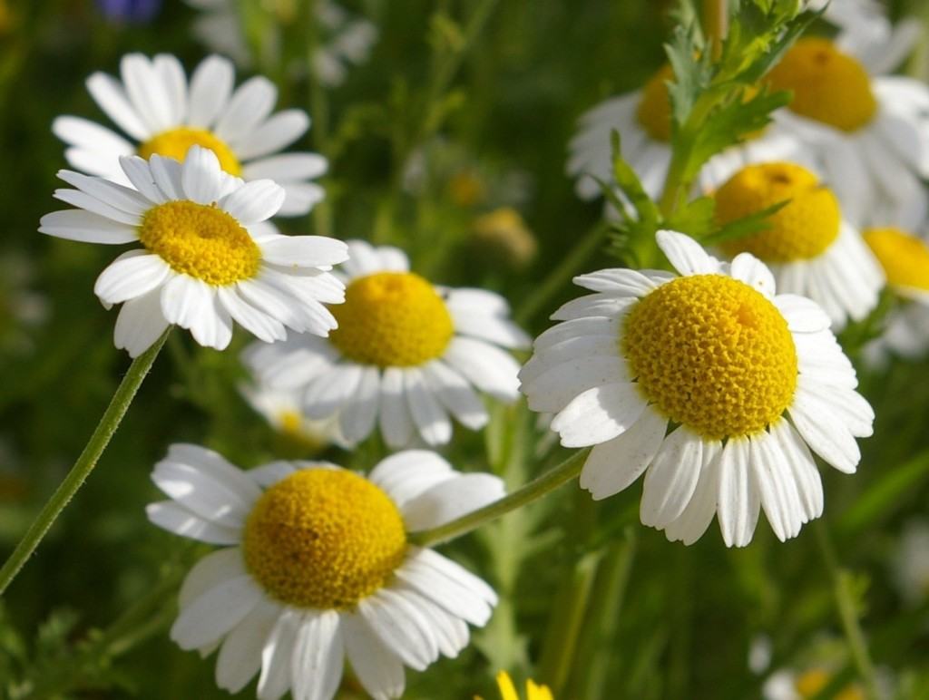
Какой цветок лекарственный:
пион, ромашка, гладиолус?
ромашка

Slide 10
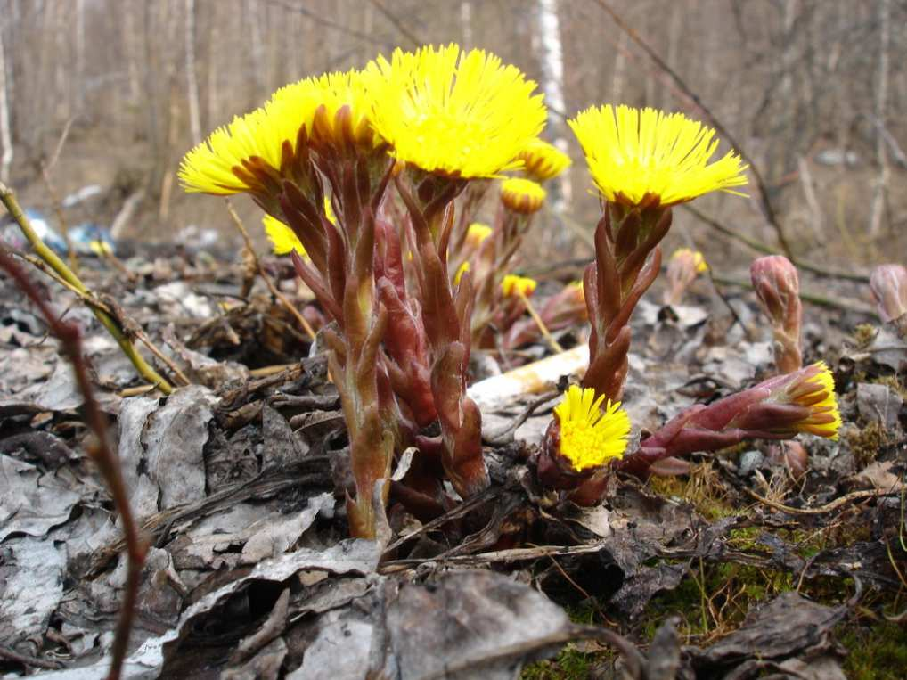
мать –и -мачеха
Какой из цветов первоцвет:
Ландыш, мать – и -мачеха, сирень?

Slide 11
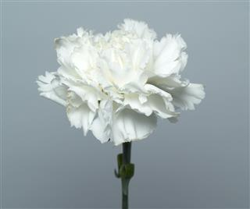
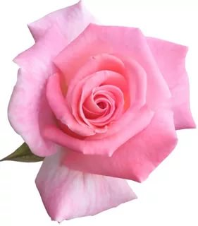
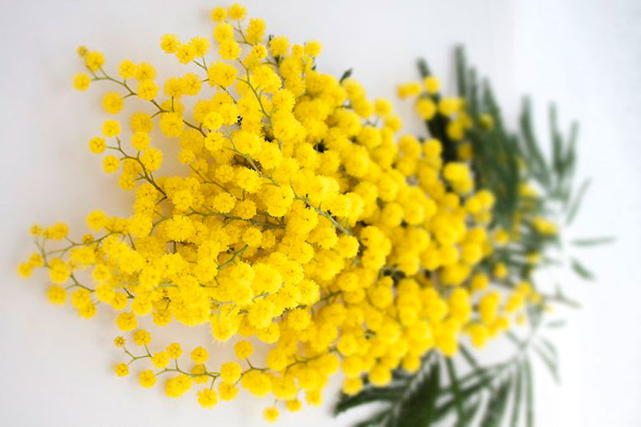
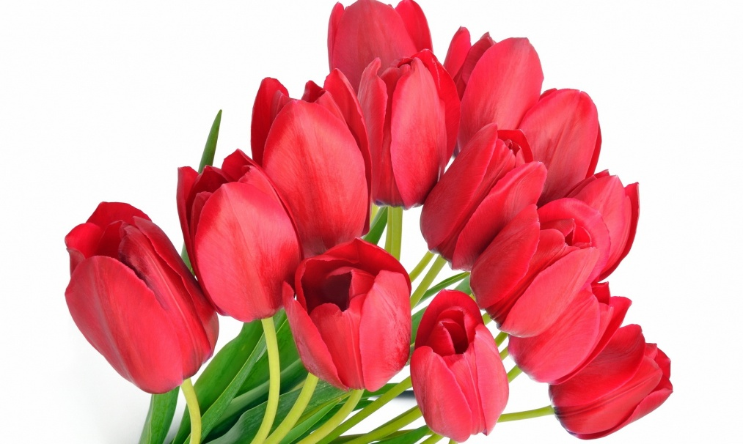
Мы вчера венок плели, Ох, красивые цветы! Красные тюльпаны, Жёлтые бананы, Розовая роза, Жёлтая мимоза, Белая гвоздика. Красная брусника. Сколько перечислено названий цветов?
Четыре

Slide 12
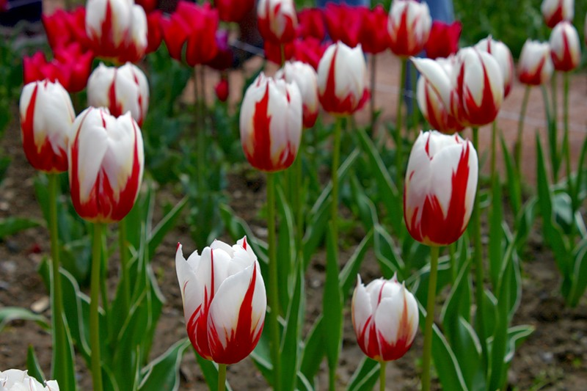
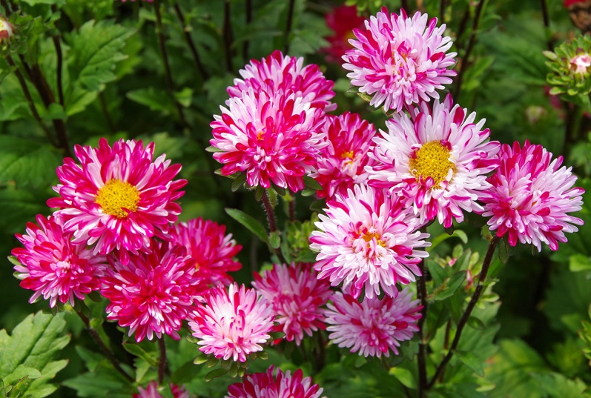
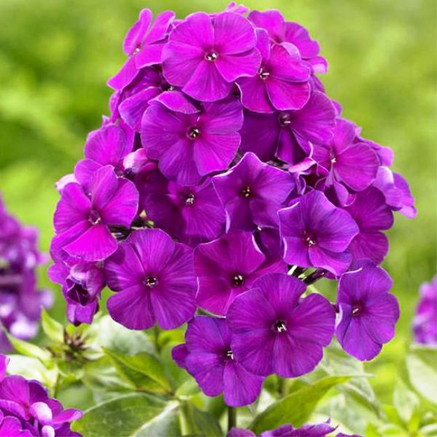
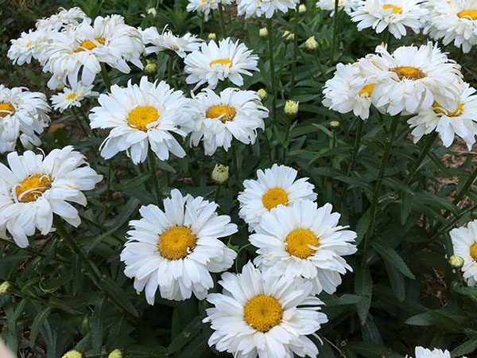

пять
Клумбу дружно мы копали и цветы туда сажали:
Астры, и пионы,
Тюльпаны, макароны,
Флоксы и ромашки,
Разные букашки
Сколько названий цветов перечислено?

Slide 13
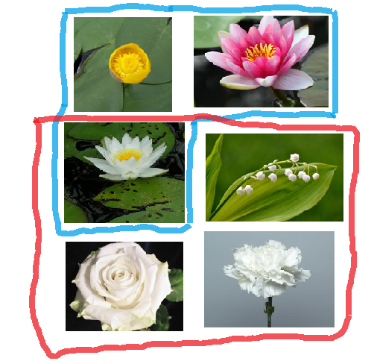
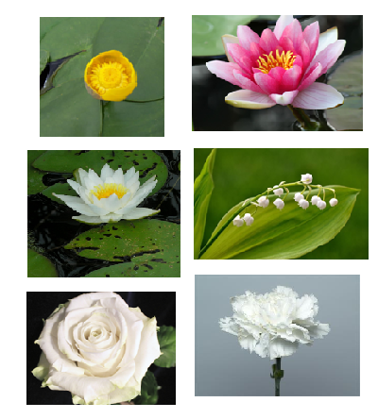
Разделить множество цветов на белые и растущие в воде. Что находится в общей зоне?
Кувшинка

Slide 14
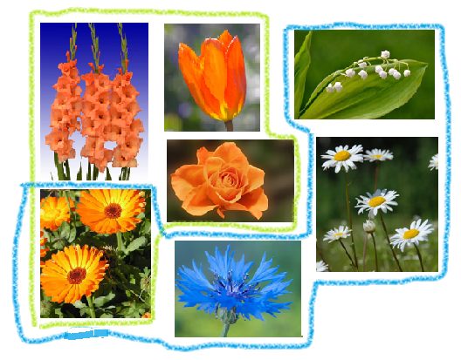
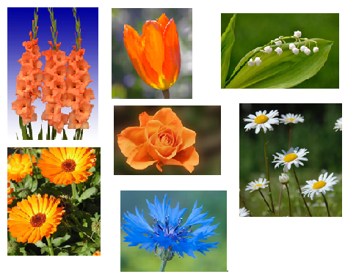
Разделить множество цветов
на оранжевые
и лекарствен-ные.
Что находится
в общей зоне?
календула

Slide 15
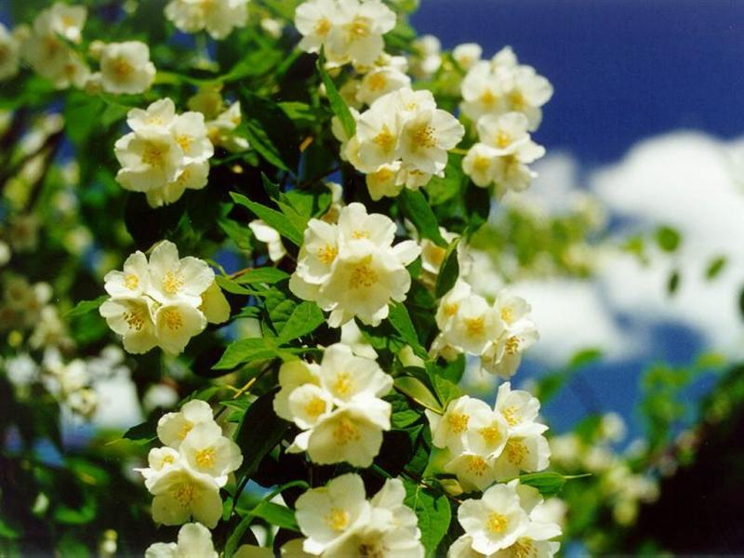
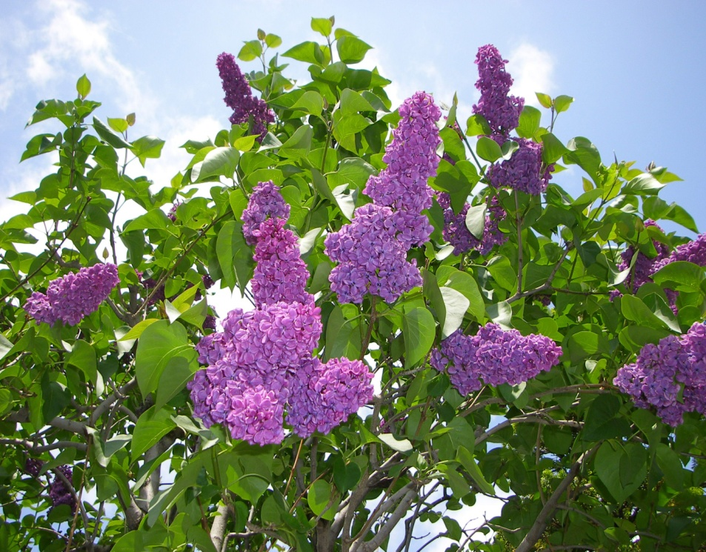
Расшифруй название цветка
Найди общую букву в каждом ряду слов, впиши её в шифровку. Номер ряда слов и номер буквы в шифровке совпадают. Ряды считать сверху.
жук | жало | лыжи
ай | рак | таз
сок | сила | осы
дом | мак | мел
игла | сито | щёки
конь | низ | нос
осы | сук | сама
игры | сила | лист
река | руль | гора
лес | день | мел
нос | низ | ночь
тень | рожь | печь
ж | а | с | м | и | н
с | и | р | е | н | ь
1 | 2 | 3 | 4 | 5 | 6
1 | 2 | 3 | 4 | 5 | 6

Slide 16
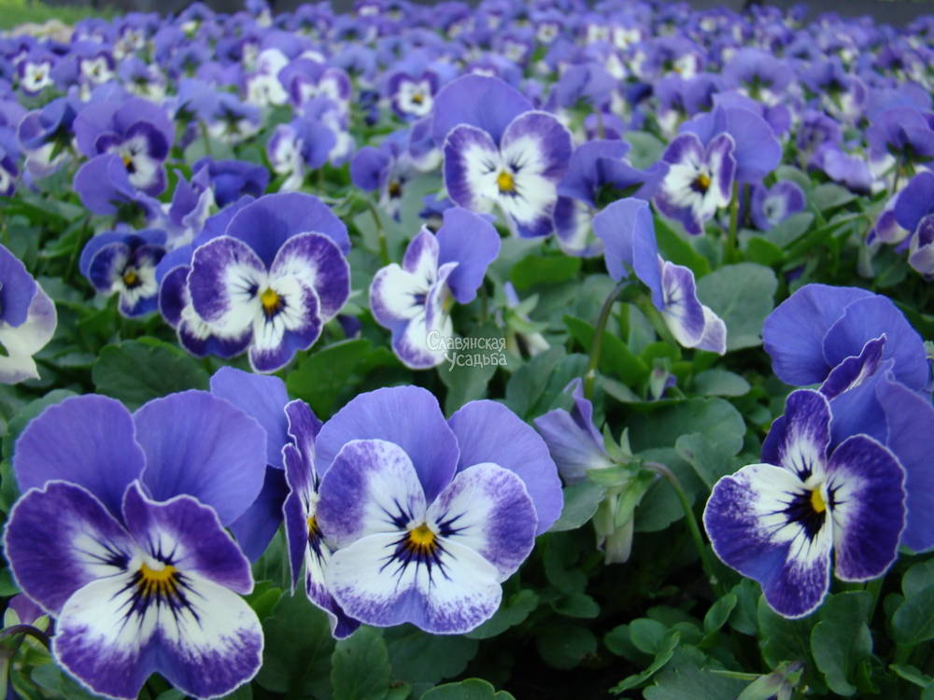
Как называются эти цветы
Анютины глазки

Slide 17
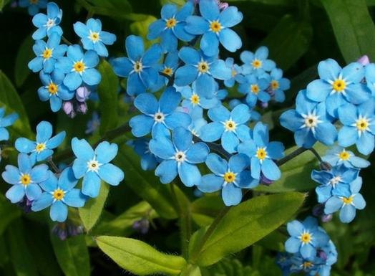
Как называются эти цветы?
Незабудки

Slide 18
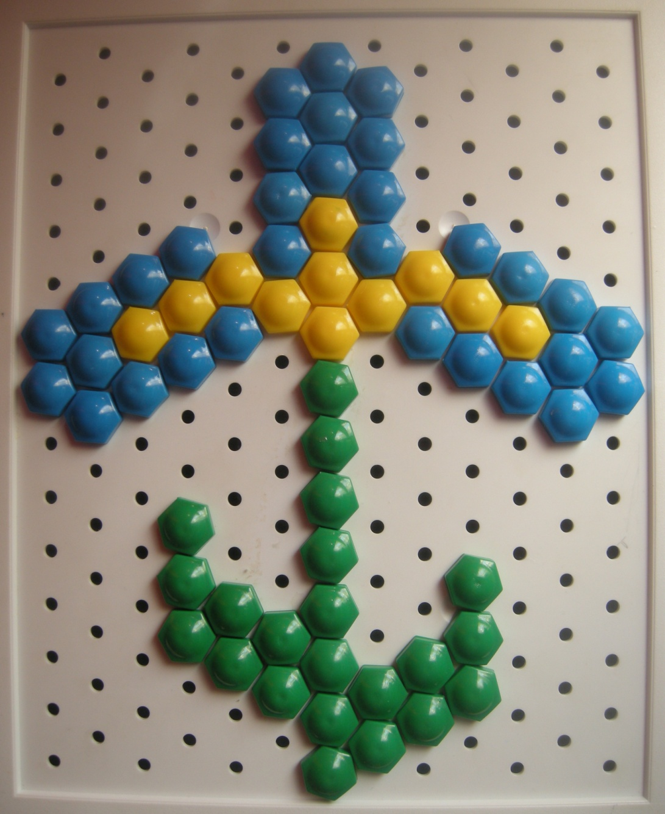
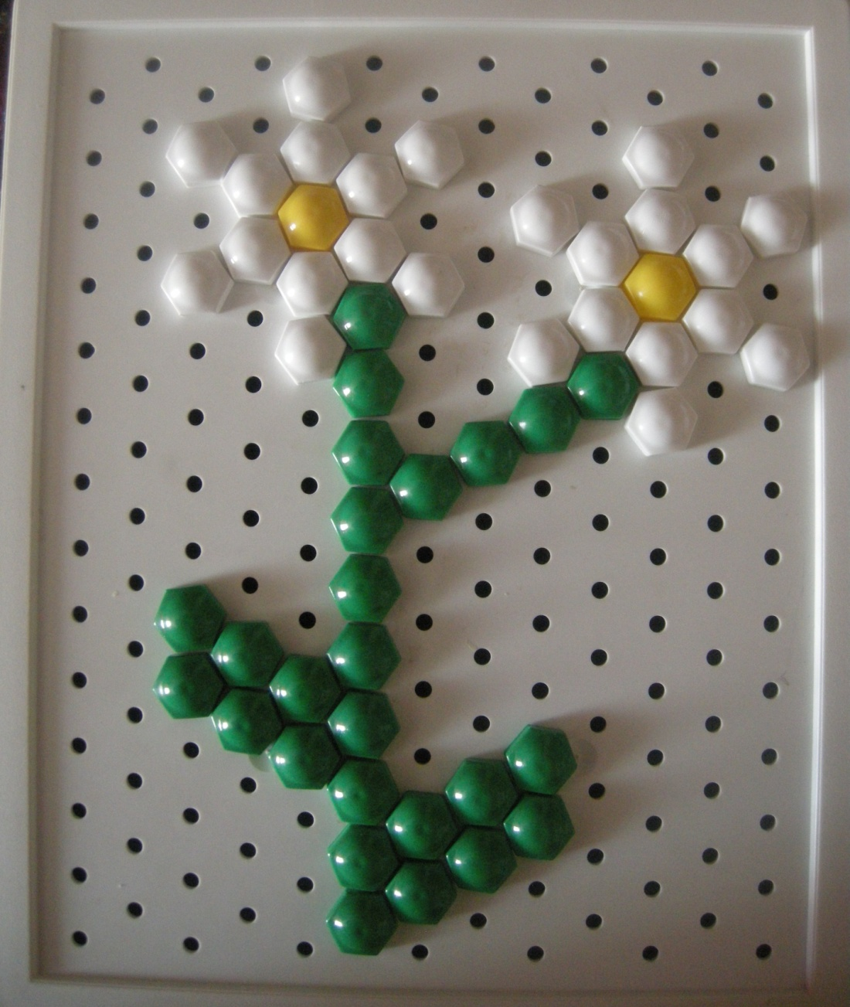
Каждой команде собрать мозаику ромашка или ирис на выбор, Команда, которая справится с заданием быстрее получает очко.

Slide 19
Физкультминутка
Игра «Розы - ромашки»
На противоположных сторонах группы отделяются шнурами дома роз и ромашек. Дети –команда роз и команда ромашек – стоят в два ряда спиной друг к другу . Расстояние между рядами около метра. По команде воспитателя «Розы», команда роз догоняет убегающую команду ромашек. Дети из команды ромашек, которые были осалены до того, как они добежали до своего дома, уводятся в дом роз. За каждого осаленного игрока другой команды, присуждается очко. Затем все дети возвращаются в середину группы и игра повторяется. Воспитатель подаёт команды без всякой закономерности, поэтому дети должны внимательно слушать, чтобы знать , убегать им в свой дом или наоборот, догонять членов другой команды.

Slide 20
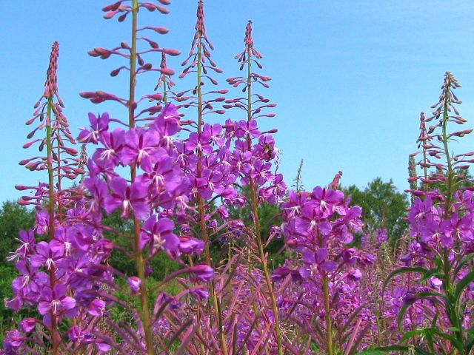
Цветы какого растения использовали на Руси как чай?
Иван - чай

Slide 21
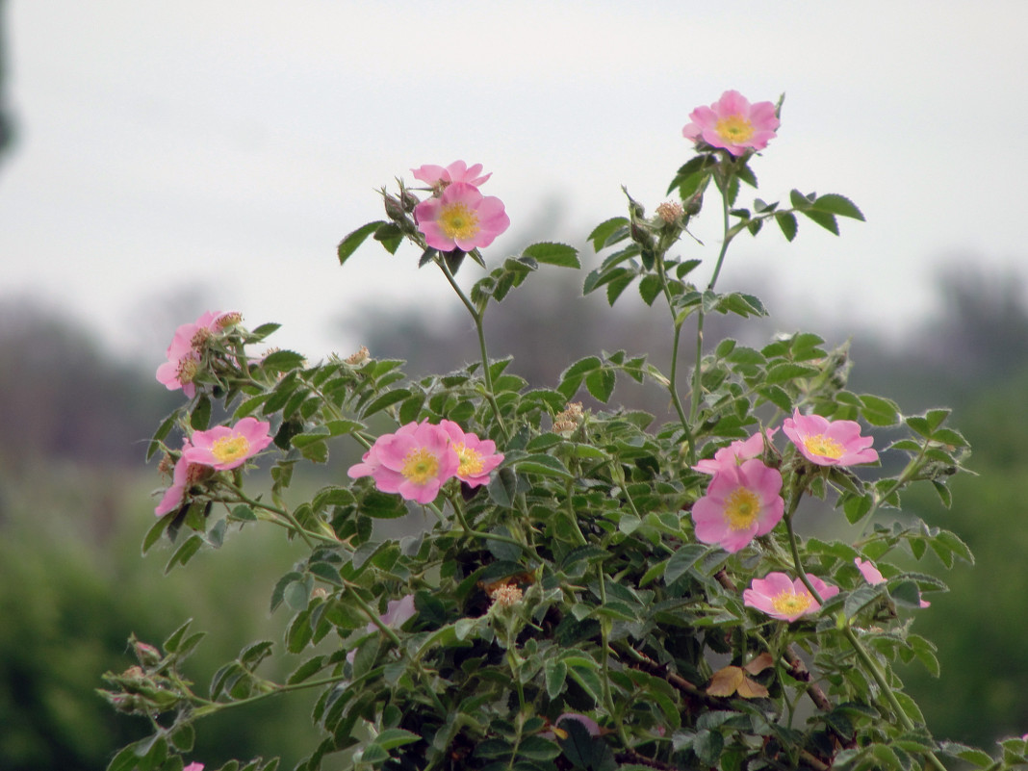
Я кустарником расту,
Цветом розовым цвету.
У меня красны плоды,
на веточках – шипы.
Плоды летом собирают
И сухими сохраняют,
Чтоб потом их заварить
И отвар целебный пить.
шиповник

Slide 22
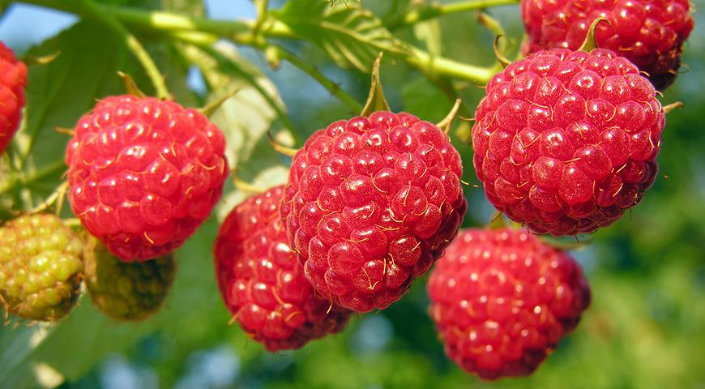

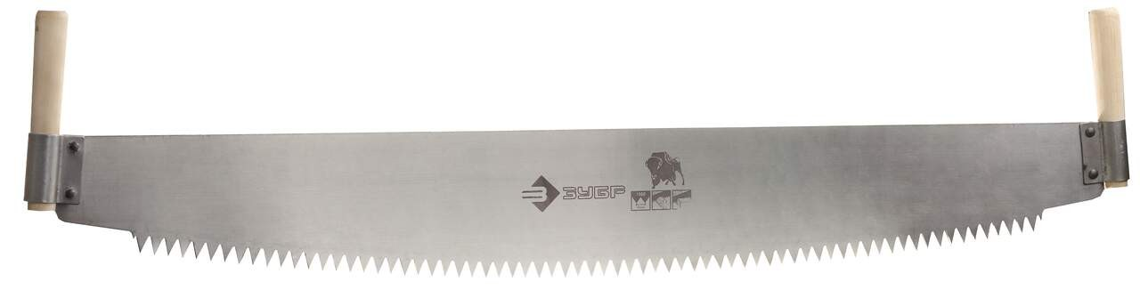
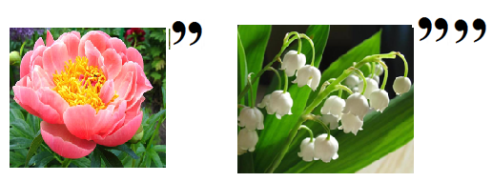
Отгадайте ребусы
малина
пила

Slide 23
ЛИТЕРАТУРА
1. «От рождения до школы» Основная общеобразовательная программа дошкольного образования/ Под. Ред. Н.Е Вераксы, Т.С. Комаровой, М.А. Васильевой. – М.: Мозаика-Синтез. 2015. – 368с.
2 Вахрушев А.А. Здравствуй, мир! Окружающий мир для дошкольников. Методические рекомендации для воспитателей. М.: Издательство: Балас, 2012-390с.
3. Физкультминутки: Материал для проведения физкультурных пауз / О.Узорова, Е. Нефёдова.- М.: ООО «Издательство Астрель»; ООО «ИЗДАТЕЛЬСТВО АСТ»; ЗАО НПП «Ермак»,2004. -96с.

